Slide 1



DFT
9_{th}
吴超
通 信 工 程 学 院

Slide 2
复习
复习-DFT性质
线性、循环移位
共轭对称性
X(n)=X*(-n)、 X(n)=-X*(-n)
构造圆周共轭对称与圆周共轭反对称函数
例
圆周卷积与线性卷积关系
时域怎样计算圆周卷积及快速方法
什么情况下线性卷积等于圆周卷积

Slide 3
周期共轭对称(Periodic conjugate symmetry)定义为
周期共轭反对称(Periodic conjugate antisymmetry)定义为
当序列x[n]为实序列时，周期偶对称序列满足
当序列x[n]为实序列时，周期奇对称序列满足

Slide 4
定义：
圆周共轭对称序列：
圆周共轭反对称序列：
则任意有限长序列：

Slide 5
序列 DFT

Slide 6
实共轭对称序列x(n)长度为N=5，现在已知n=0,1,2时， x(n)分别等于3,4,5,问n=3,4,5时， x(n)=
DFT[x(n)]=X(k)={1+j,1-j},问DFT[Re[x(n)]]= , DFT[Im[x(n)]]=
信号sin(wn)信号频谱满足什么特点？信号cos(wn)信号频谱满足什么特点？

Slide 7
实共轭对称序列x(n)长度为N=5，现在已知n=0,1,2时， x(n)分别等于3,4,5,问n=3,4,5时， x(n)=
当序列x[n]为实序列时，周期偶对称序列满足
x[3]=x[5-3]=x[2]=5
x[4]=x[5-4]=x[1]=4
x[5]=x[5-5]=x[0]=3
但是有限长序列N=5，所以x[5]无定义

Slide 8
DFT[x(n)]=X(k)={1+j,1-j},问DFT[Re[x(n)]]= , DFT[Im[x(n)]]=
X1(0)=0.5[X(0)+X*(0)]=1
X1(1)=0.5[X(1)+X*(1)]=1

Slide 9
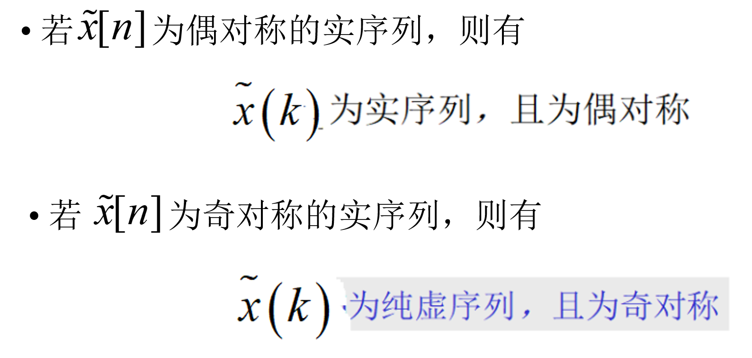
信号sin(wn)信号频谱满足什么特点？信号cos(wn)信号频谱满足什么特点？
信号sin(wn)周期序列-频谱DFS

Slide 10

利用DFT定义去解题
已知序列x(n)为N点序列，n=0, 1, ..., N-1, 而N为偶数，其DFT为X(k)。
令 ，所以y(n)为2N点序列，试用X(k)表示Y(k)

Slide 11
K=0,,…,N-1
K=N,,…,2N-1

Slide 12
例：x₁[n]={1,1,1}, x ₂[n]={1,1,0,1} , 计算线卷和循卷

Slide 13
例：x₁[n]={1,1,1}, x ₂[n]={1,1,0,1} , 计算计算线卷和循卷

Slide 14
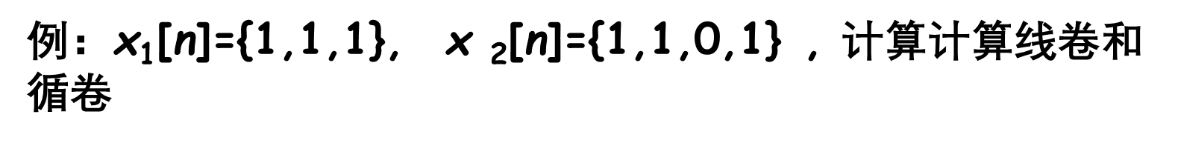

Slide 15
怎样利用DFT求IDFT
利用频谱分析仪分析时域信号

Slide 16
怎样利用DFT求IDFT

